Slide 1
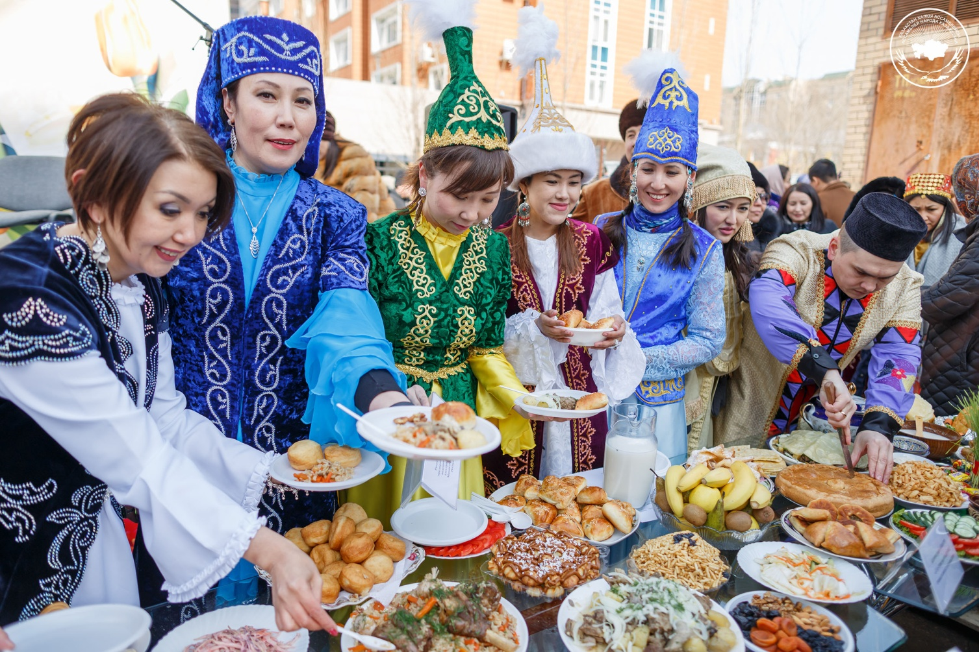
Традиции и обычаи казахского народа Подготовила: Терехина О.В.

Slide 2
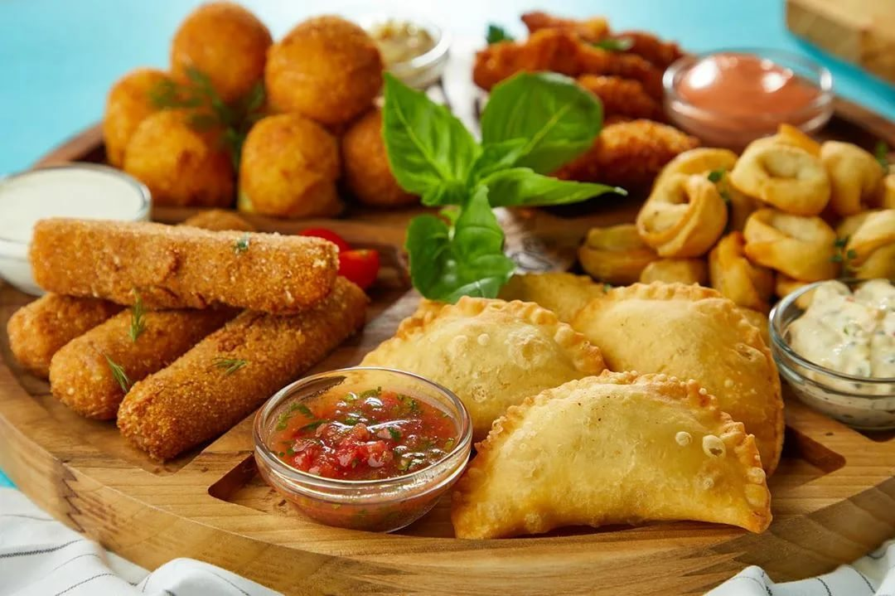
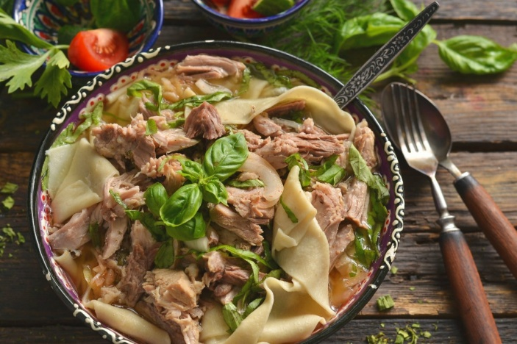
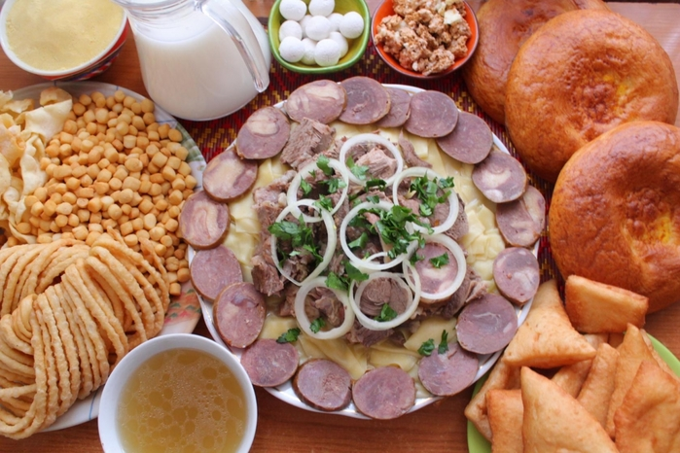
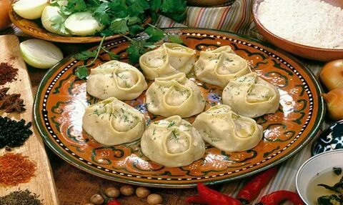
Прочно сохраняются национальные особенности и традиции в казахской национальной кухне. Основу ее издавна составляют продукты животноводства - мясо и молоко. Позже, с развитием земледелия, казахи стали употреблять мучные продукты. Национальными считаются блюда: бешбармак, баурсак, казы и напитки из молока: айран, кумыс, шубат.

Slide 3
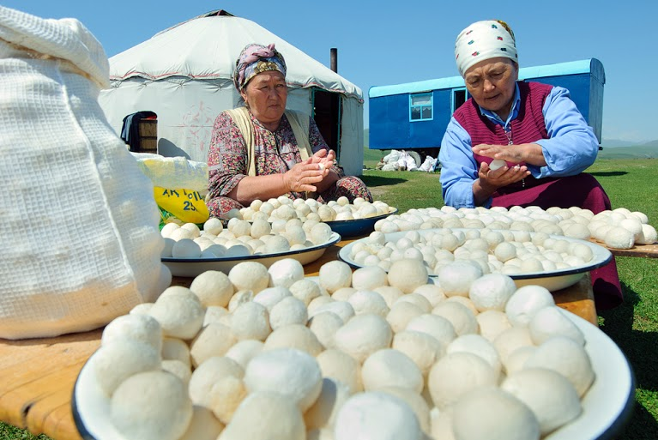
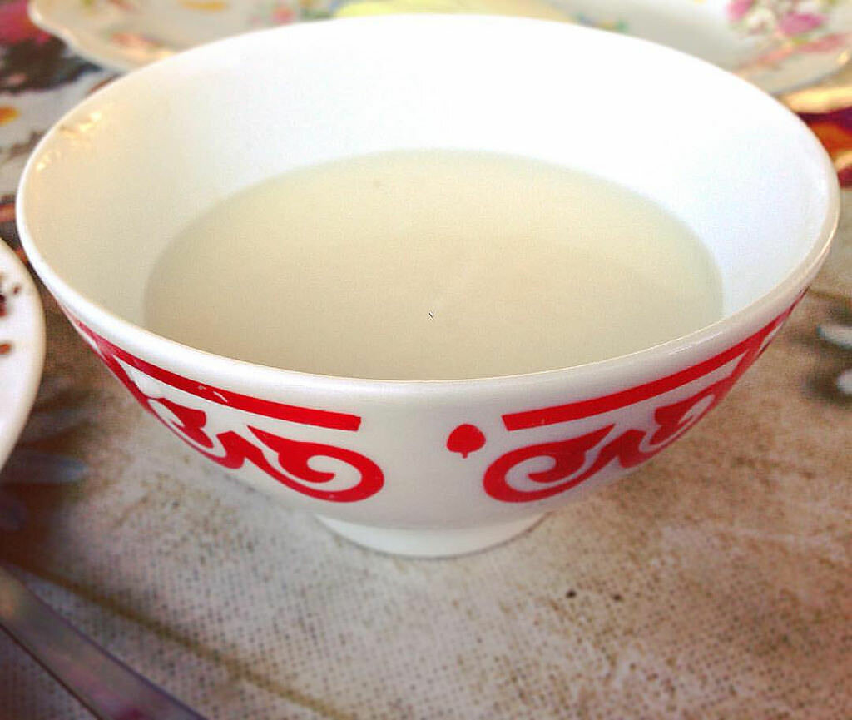
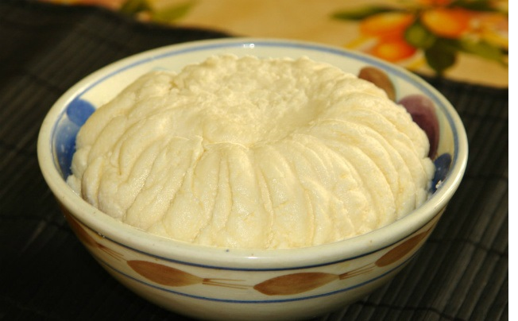
Летом почти в каждой семье готовят айран - кислое молоко, разбавленное водой. Его пьют как прохладительный напиток, или заправляют различные крупяные похлебки. Из айрана делают курт и иримшик. Курт - это творог, скатанный в колобки и высушенный на солнце, а иримшик - жирный рассыпчатый творог.

Slide 4
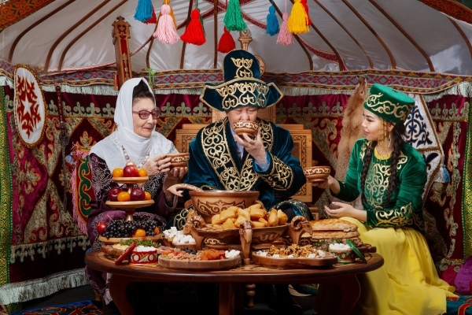
Казахи любят крепкий чай, который пьют в любое время года. В чай обычно добавляют молоко со сливками. За чаем издавна обсуждались вопросы как семейной, так и государственной важности. Излюбленный напиток и кумыс - особым способом заквашенное кобылье молоко, известное своими лечебными свойствами. Из верблюжьего молока подобным же образом делают шубат.

Slide 5
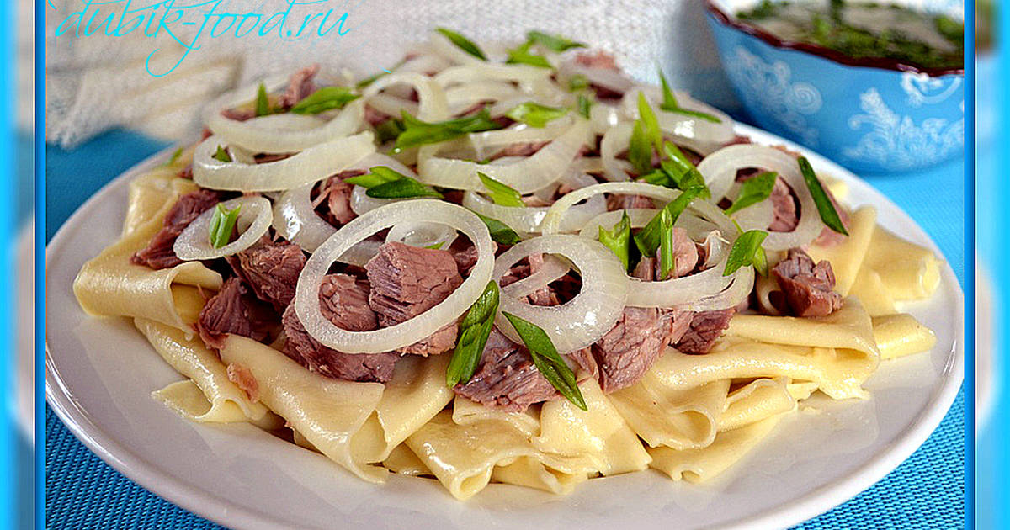
Зимой у казахов преобладает мясная пища. Из мясных блюд наиболее распространен бешбармак - сваренные в бульоне баранина и куски раскатанного теста. Бешбармак в переводе означает «пять пальцев». Это кушанье называется так, потому что его принято есть руками. Большое блюдо с бешбармаком ставят на середину стола. Мясо подают с костями. Каждому гостю дают определенный кусок мяса. Голова животного преподносится самому почетному гостю. Бешбармак запивают сорпой - крепким бульоном, который подается в больших пиалах.

Slide 7
Народные празднества. Большую роль в культурной жизни казахов играли народные празднества, посвященные важнейшим событиям жизни — свадьба, рождение ребенка, поминки (ас) и др. Некоторые из них носили религиозный характер.

Slide 8
На праздниках устраивались различные игры: скачки (байга), борьба джигитов-силачей (курес), борьба всадников, которые должны свалить с седла друг друга (сайыс) или вырвать друг у друга тушу козла (кекпар) и др. Для участников игр назначались ценные призы.

Slide 9
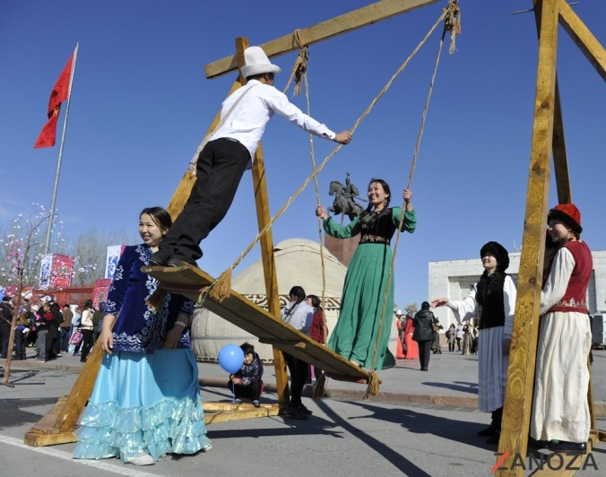
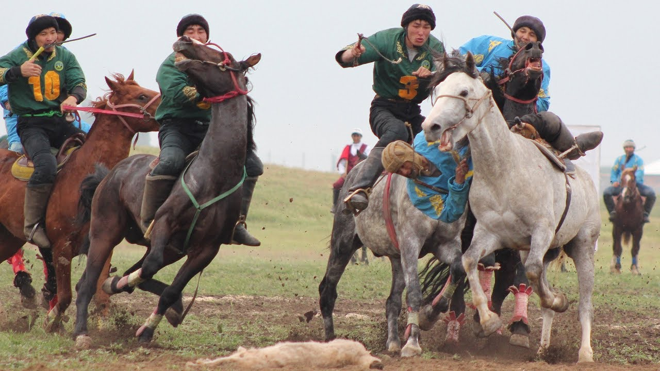
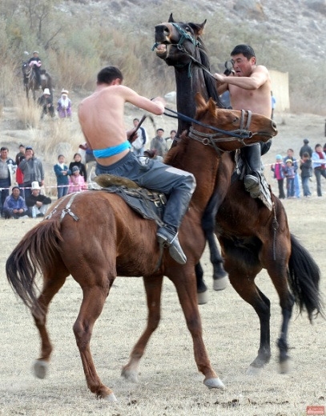
Каждому большому празднику сопутствовали спортивные народные игры «кок 6epi» (серый волк) и «кыз 6epi» (волк-дева), генетически восходящие к древним тотемическим представлениям. Более массовый характер носили спортивная военная игра — жарыс (конное состязание) и большая облавная охота (аба камаргы).

Slide 10
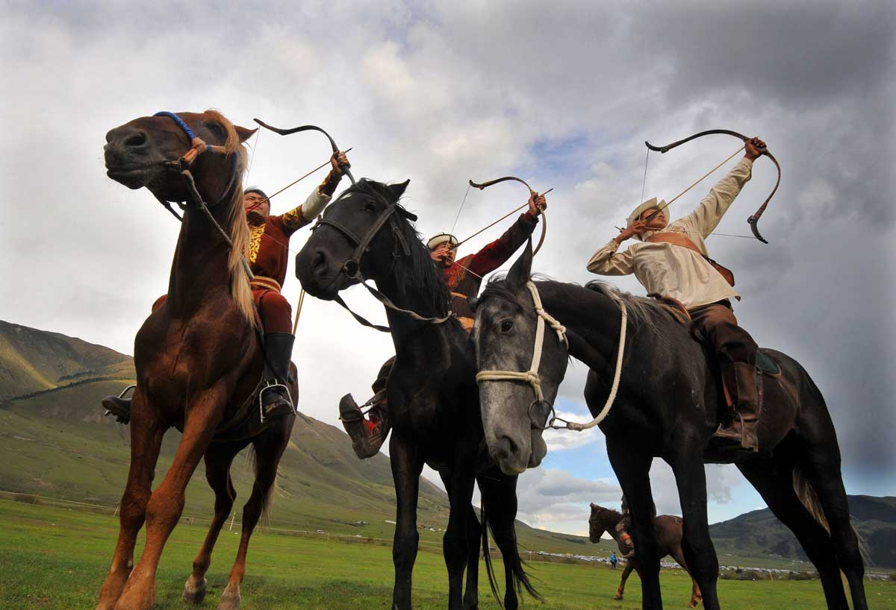
Сложным видом спортивных состязаний был «алтын табак» (стрельба в золотой диск). Меткие стрелки (мерген) получали ценные награды. Позднее наряду с алтын табак получила распространение стрельба в «серебряный диск» (жамбы ату).

Slide 11
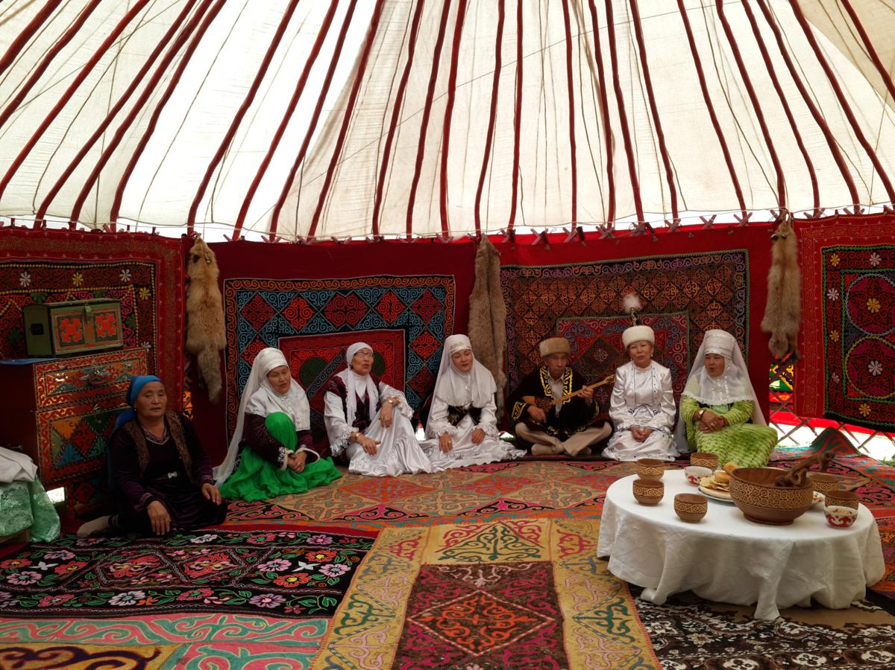
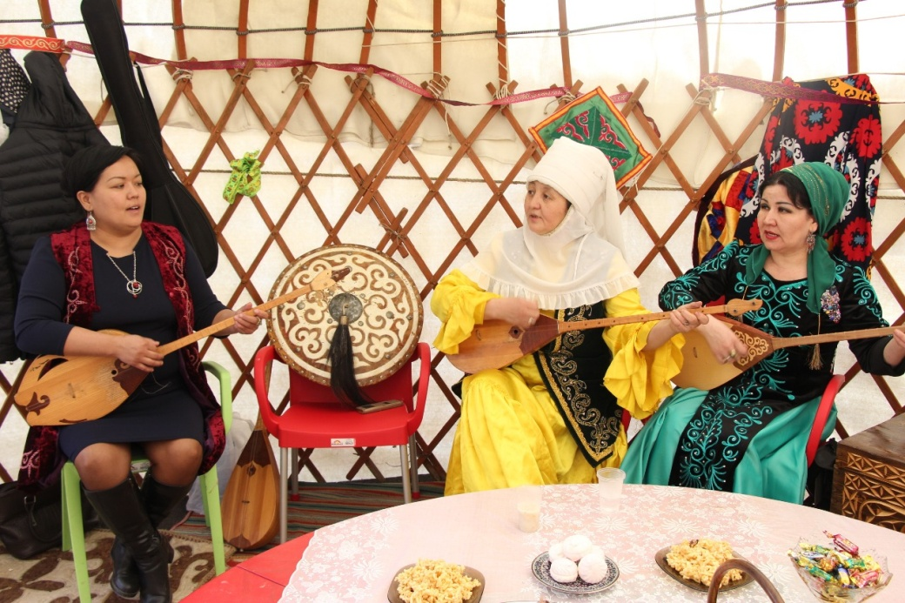
Той дастархан. Особая форма торжества, организованного к празднику или во время него. Помимо посиделок за столом, во время той дастархан, проводятся спортивные, музыкальные, песенные состязания (айтыс).

Slide 12
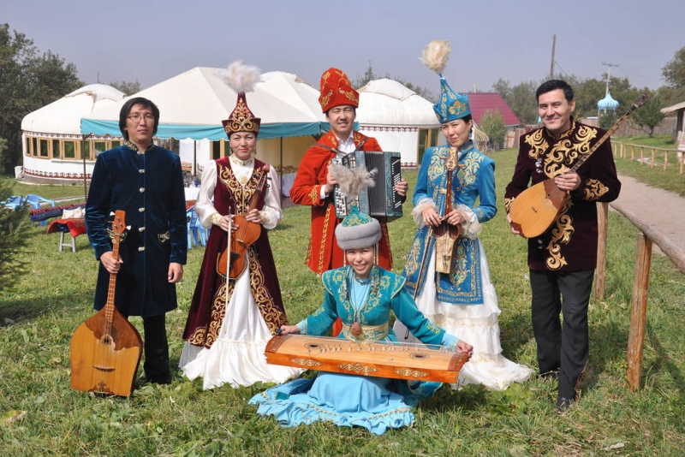
Казахские народные песни. На протяжении веков аканы – самые желанные гости на любое торжество и мероприятие. Народные певцы часто выступают в песенно – поэтическом состязании – айтыс, где каждый должен показать свои таланты. Победителем оказывается тот, кто сумел не только захватить зрителей своей яркой песней, музыкой, но и создать лучшую импровизацию слушателей.

Slide 13
Начало года соответствовало весеннему равноденствию (кун тогыс) и начиналось с праздника "Наурыз" (21 марта). Персидское слово "Наурыз" - означает "новый день", оно вошло в казахский язык давно. В этот день мужчины группами ходили из аула в аул, женщины занимались приготовлением традиционного "наурыз кеже" (пшеничной похлебки) - символа изобилия и урожая. Старикам в праздники подавали отваренную голову быка, и они произносили традиционные пожелания о росте поголовья скота, изобилии молочных продуктов.

Slide 14
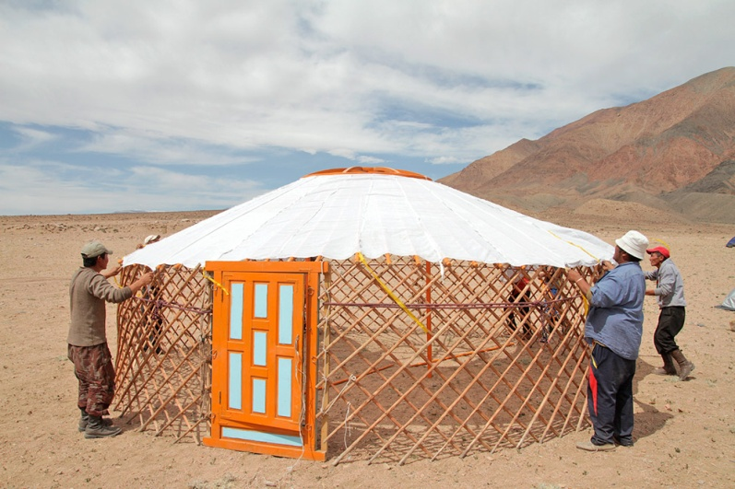
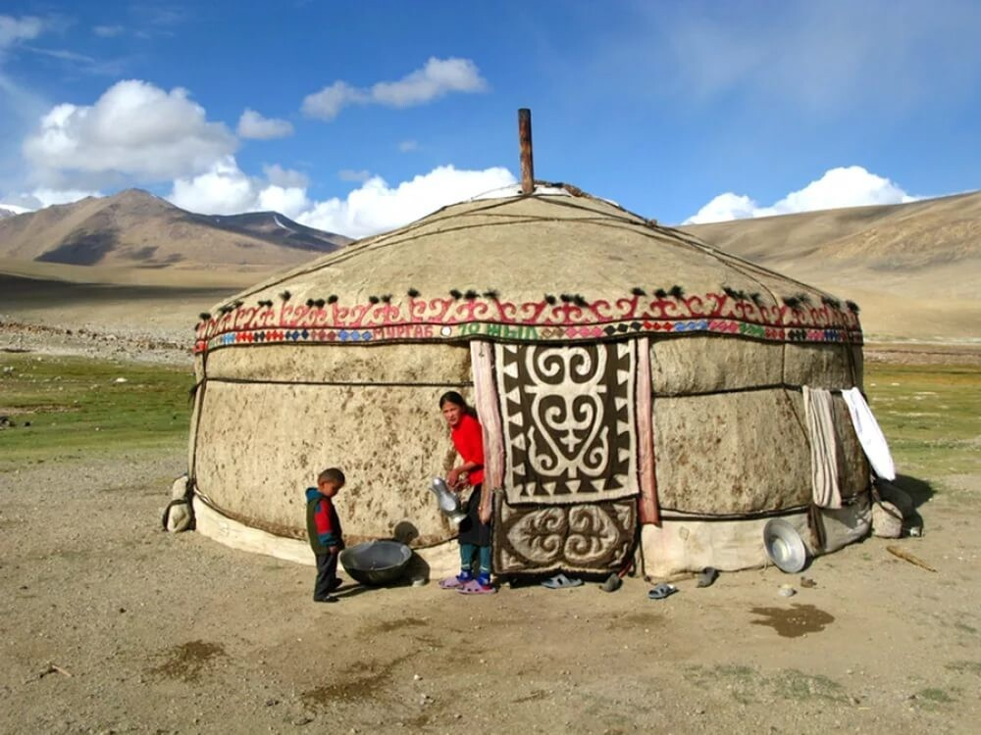
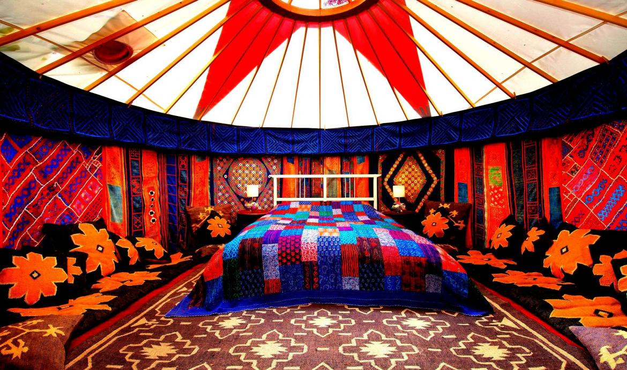
В последние года в нашей области ни один казахский праздник не обходится без сооружения юрт. Наши современники убедились в том, что традиционное казахское жилище - юрта - очень удобное, быстрое в возведении и красивые архитектурное сооружение. Это связано с тем, что образ жизни казахов был обусловлен главным занятием - скотоводством. Летом он кочевали со своими стадами в поиске пастбищ, а с наступлением холодов поселялись в зимовьях. Жилищем казахов в летнее время служила юрта, зимой - не особенно больших размеров «мазанка» с плоской крышей.

Slide 15
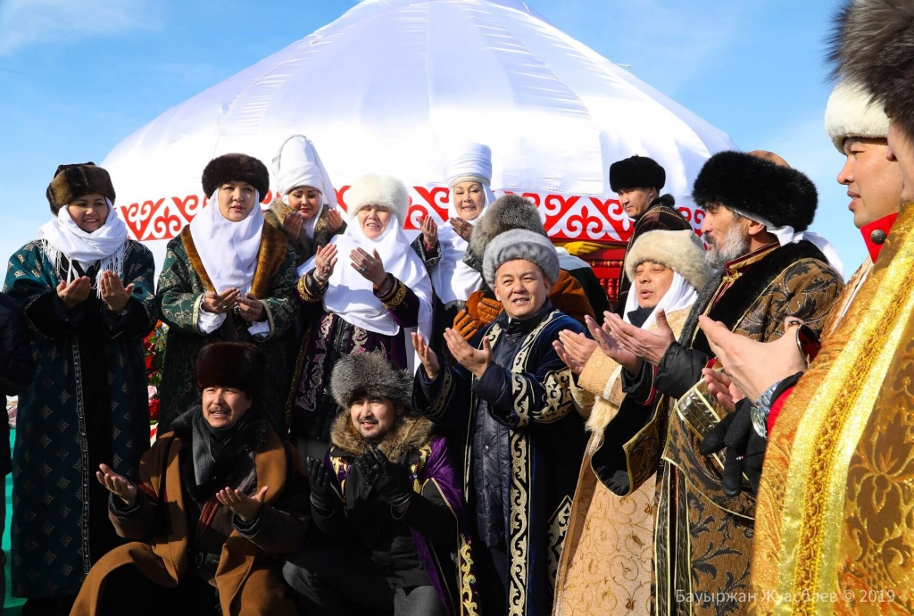
Исторически сложилось так, что казахи делятся на три жуза (слово «Жуз» переводится как «сотня»), т.е. в каждом жузе примерно по сотне родов. Роды объединялись в родоплеменные объединения тайпа: Улы жуз (Большой жуз), Орта жуз (Средний жуз), Kimi жуз (Младший жуз).

Slide 16
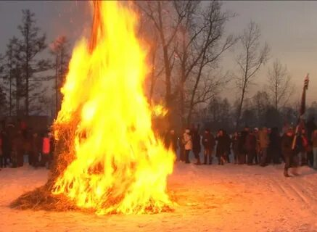
У казахов сохранился древний обряд очищения огнем (алас-тау, от древнего слова "алас" - ночной свет, священный огонь). Этот обряд совершался при перекочевке с зимовки на жайлау. С древних времен у казахов сложилось поверье, что на зимних стойбищах люди часто грешат, так как в жилищах водятся "нечистые силы", приносящие вред человеку. А жайлау чист, беспорочен и туда следует явиться очищенным, поэтому у начала кочевой дороги, ведущей на жайлау, разводили два больших костра, между которыми пропускали людей и отары овец. Лошади считались "чистыми животными" и не подлежали очищению.

Slide 17
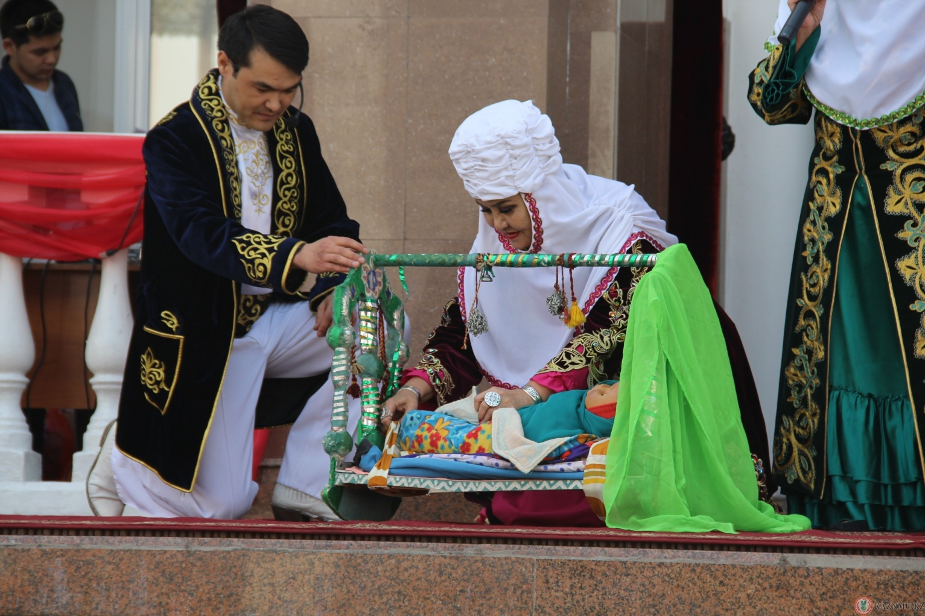
Обряд укладывания младенца в колыбель бесик- той, устраивают на третий день после рождения. По поверью, раньше этого срока младенца класть в колыбель нельзя духи могут подменить его уродом. Обряд сопровождается магической песней «бесик жыры» она отпугивает злые силы. Важная роль в обряде отводится «киндик шеше» пожилой женщине, которая во время родов перерезала пуповину.

Slide 18
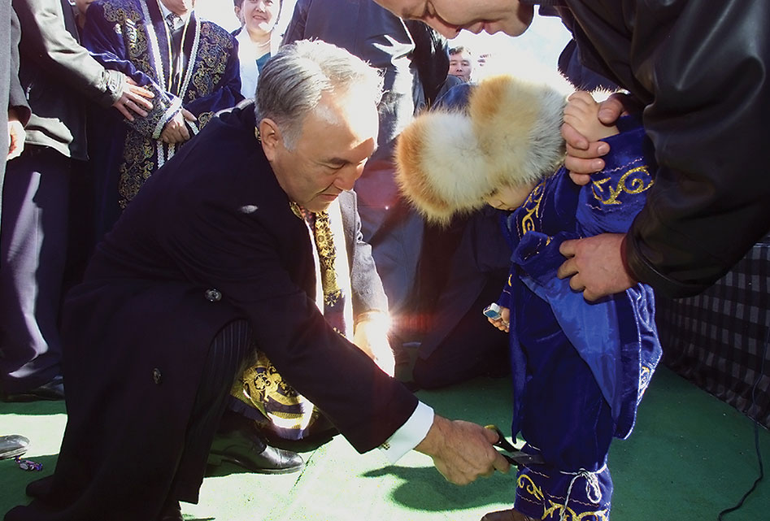
Тасау кесу. По казахскому обычаю, в день, когда ребенок сделал свои первые шаги, в юрту приглашался самый старый и уважаемый в ауле человек. Он должен был перерезать ножом специальные веревки, опутывающие ножки ребенка (разрезание пут). Делалось это для того, чтобы в будущем малыш мог красиво ходить и быстро бегать.

Slide 20
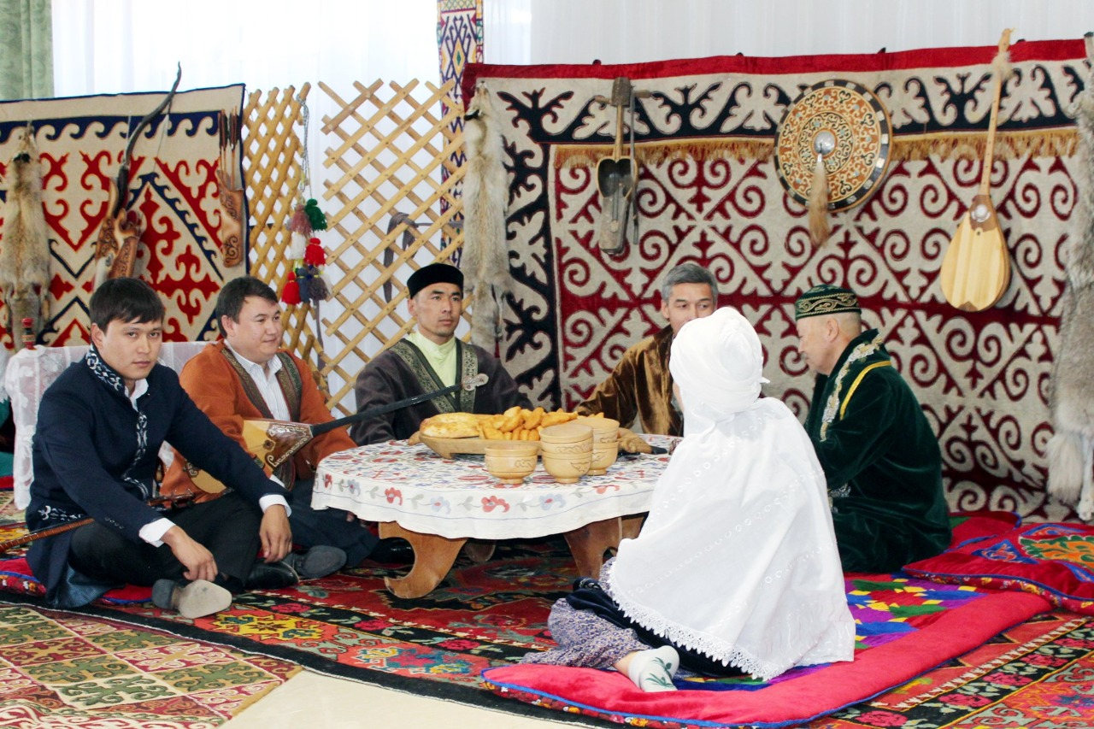
До сих пор в убранстве домов казахов, преимущественно в сельской местности Астраханского края, сохранились некоторые национальные традиции. Например, непременная принадлежность интерьера казахского дома - низкий круглый столик, за которым едят.

Slide 21
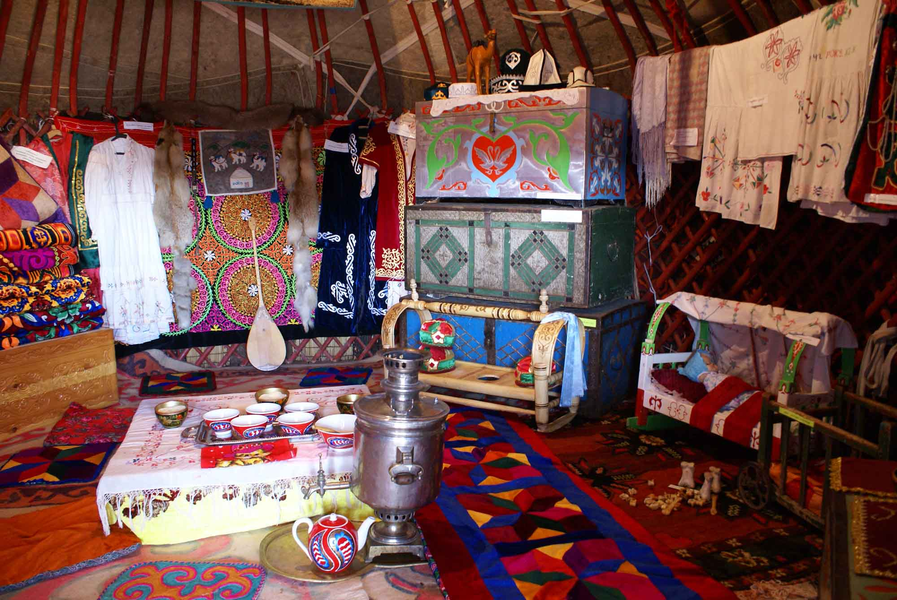
Для хранения домашних вещей, как правило, служит сундук, украшенный искусной резьбой или красочным орнаментом; на него складывают цветные одеяла и подушки. Среди домашней утвари казахов обязательны самовар, казан (котел), кожаные мешки для кумыса, пиалы для чая и кесе - фарфоровые большие чашки без ручек. Все эти предметы быта свидетельствуют о гостеприимстве казахского народа.

Slide 22
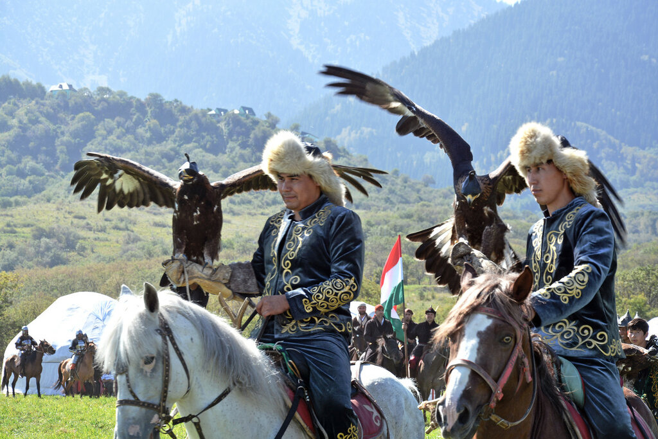
Охота с ловчими птицами. Традиционная казахская охота имеет свои традиции и ритуалы. Беркутчи – опытные ловцы, на охоту обычно выходили с ловчими птицами – саят, а также с борзыми – тазы. В народе особо почитали опытных ловцов и воспитателей ловчих птиц – беркутчи.

Slide 23
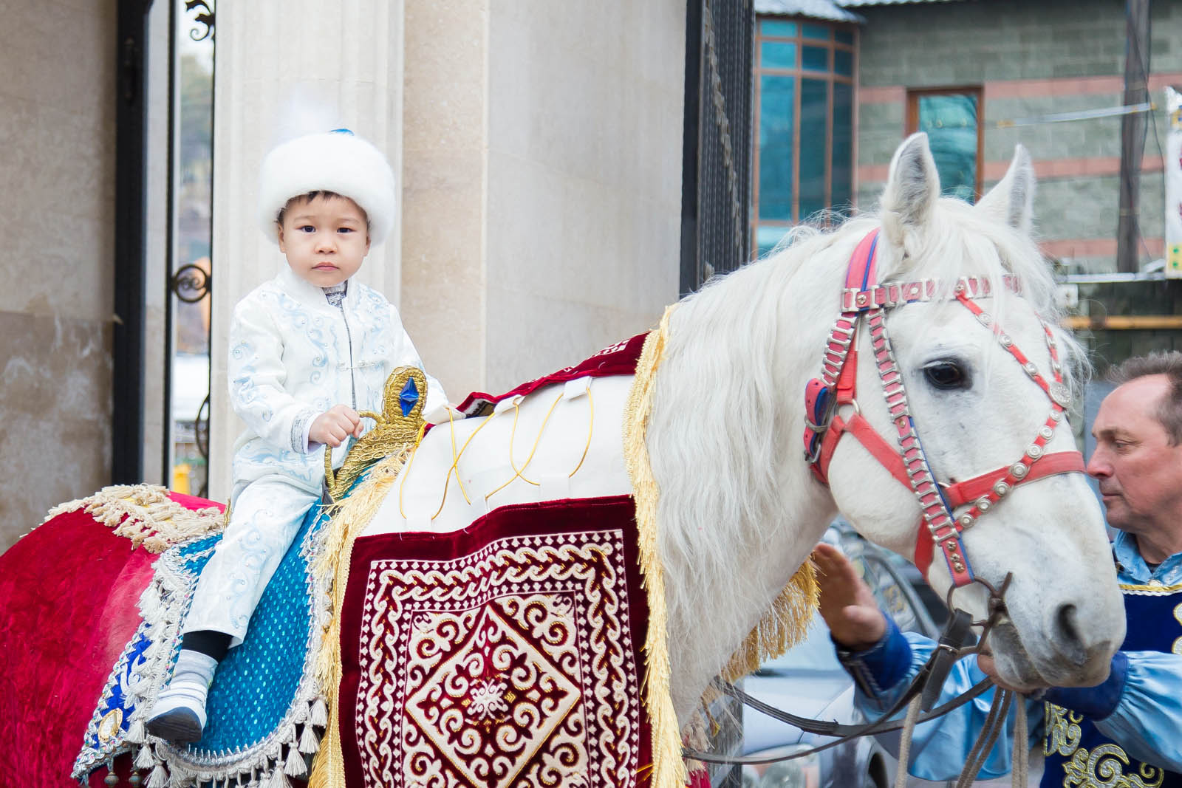
В возрасте 5-лет казахским мальчикам проводят ритуальный обряд под названием Атка отыргызу. Тюркские народы, ведущие кочевой образ жизни, с раннего возраста приучали мальчиков к верховой езде. Первую ритуальную посадку на лошадь осуществляет аксакал.

Slide 24
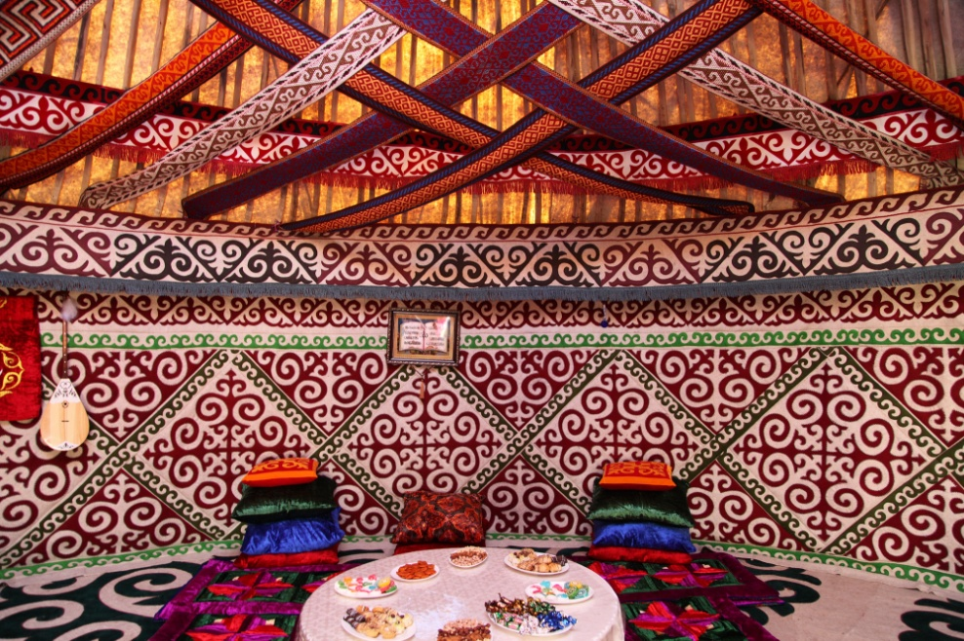
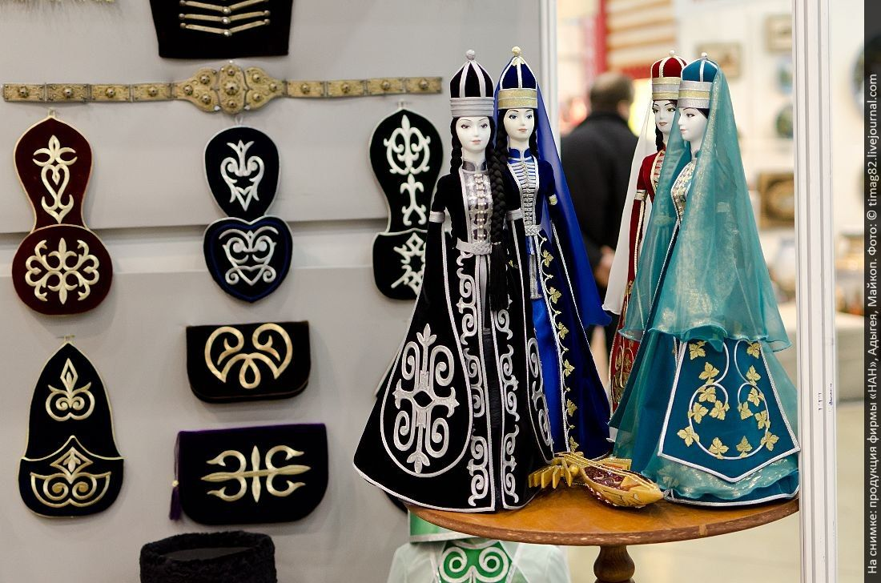
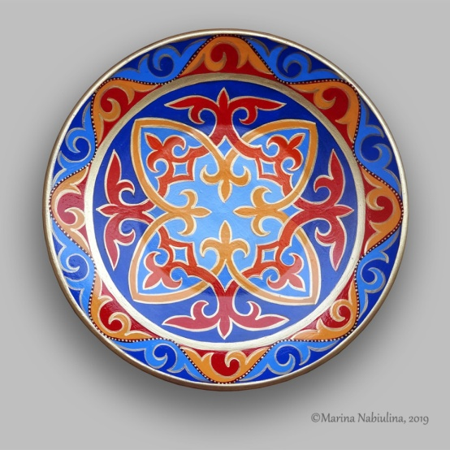
Традиционный казахский орнамент

